Slide 1
ΕΥΓΕΝΙΟΣ ΤΡΙΒΙΖΑΣ

Slide 2
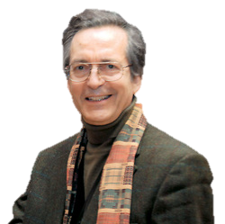

Slide 3
ΒΙΟΓΡΑΦΙΑ…
Ο Ευγένιος Τριβιζάς γεννήθηκε στην Αθήνα το 1946. σπούδασε νομικά και οικονομικά και είναι καθηγητής εγκληματολογίας στην Αγγλία.
Ο Ευγένιος Τριβιζάς γραφεί συνήθως παιδικά βιβλία. Αναλυτικότερα έγραψε περίπου 150 παιδικά βιβλία, 1 βιβλίο για ενήλικες και πάνω από 20 θεατρικά έργα. Επίσης κάποια από τα βιβλία του μεταφραστήκαν σε πολλές γλώσσες.

Slide 4
ΒΙΒΛΙΟΓΡΑΦΙΑ…

Slide 5
ΕΥΧΑΡΙΣΤΩ ΓΙΑ ΤΗΝ ΠΡΟΣΟΧΗ ΣΑΣ!!!
ΠΑΡΟΥΣΙΑΣΗ: ΑΝΤΡΕΑΣ ΚΟΥΜΗ

